Slide 1
Nè pro nè contro, semplicemente RESPONSABILI
Croce e delizia per allevatori ed amanti della natura la presenza dei grandi carnivori, spacca l'opinione pubblica ma la giusta ricetta c’è!
GRUPPO CONSILIARE PATT: conferenza stampa del 22 novembre 2019

Slide 2
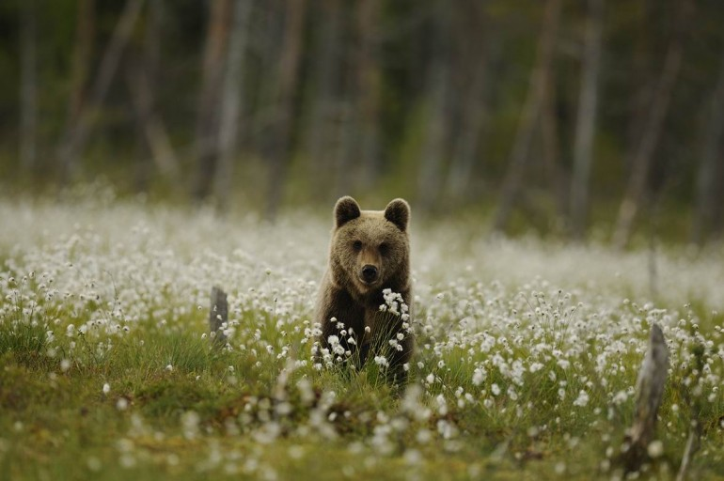

Slide 3
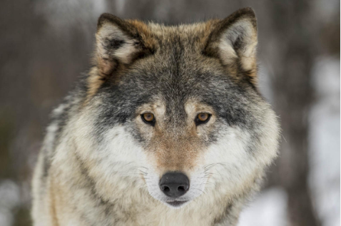

Slide 4
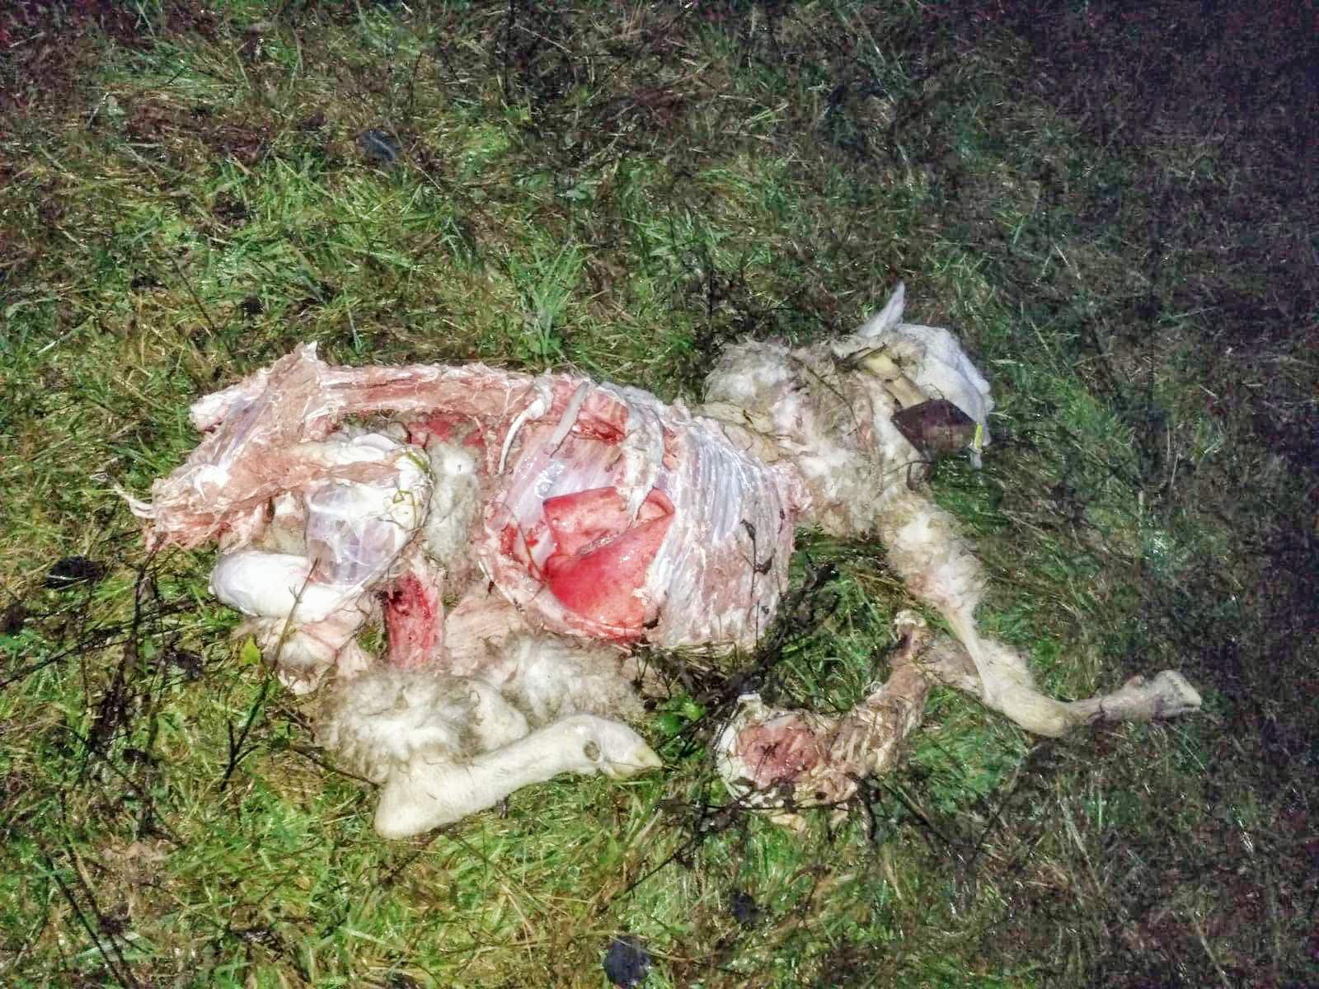

Slide 5
Si deve PUNTARE AL MINIMO IMPATTO dei carnivori sulle attività zootecniche con:
Monitoraggio
Formazione informazione
Indennizzo del danno
Prevenzione del danno
Azioni di sostegno alla categoria
Interventi normativi e gestionali che salvaguardino le specie ma proteggano uomo e attività produttive da soggetti dannosi e/o pericolosi

Slide 6
Il miglior risultato è stato raggiunto con l’ingrediente principale di ogni cosa che funziona bene in Trentino
La nostra AUTONOMIA

Slide 7
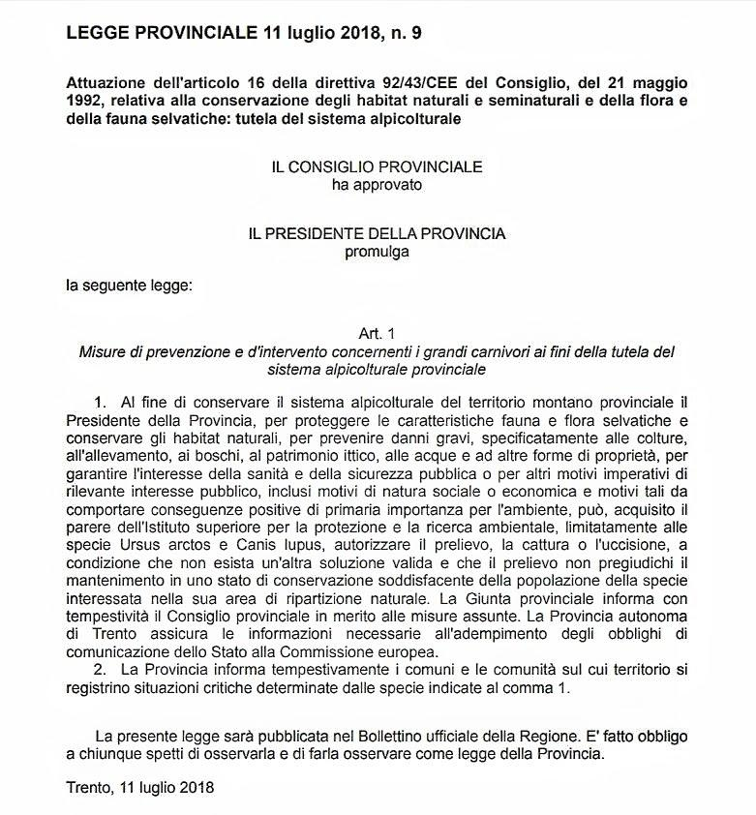

Slide 8
Cosa manca dunque a poter COMPLETARE il quadro di GESTIONE?
Ancora un piccolo ma fondamentale passo

Slide 9
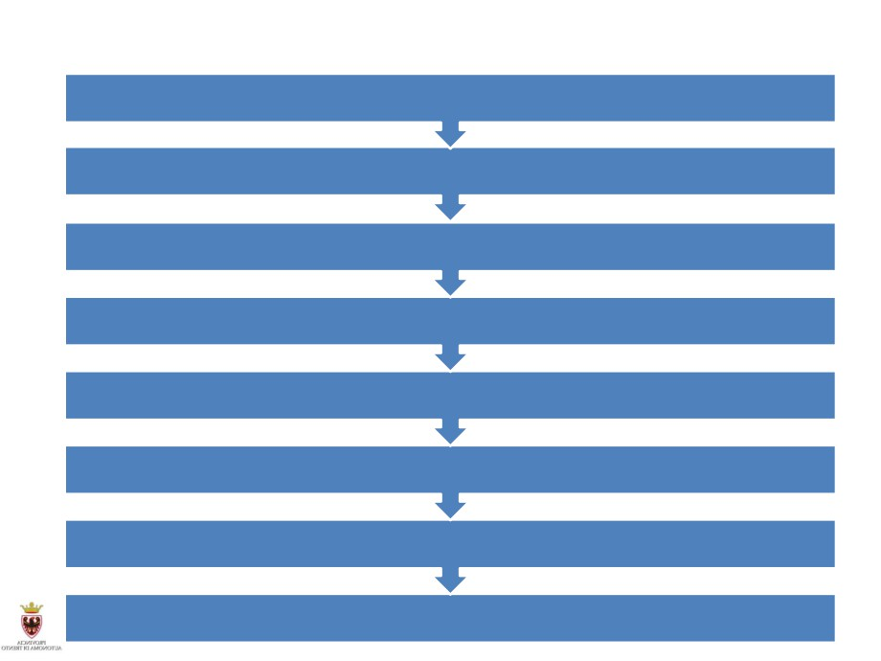
Gestione razionale del conflitto: ci vuole un PIANO!
Analisi del fenomeno
Definizione delle aree e categorie più a rischio
Definizione di una strategia di intervento
Programmazione di soluzioni ad hoc
Individuazione di soluzioni specifiche per ogni macrotipologia di allevamento
Individuazione e FINANZIAMENTO degli strumenti più idonei per gli interventi
Formazione organizzazione del personale
Costruzione ed adozione definitiva del PIANO DI GESTIONE DEI GRANDI CARNIVORI

Slide 10
Va assecondato il BISOGNO di INFORMAZIONE della popolazione
Stiamo realizzando un programma di informazione sul territorio provinciale

Slide 11
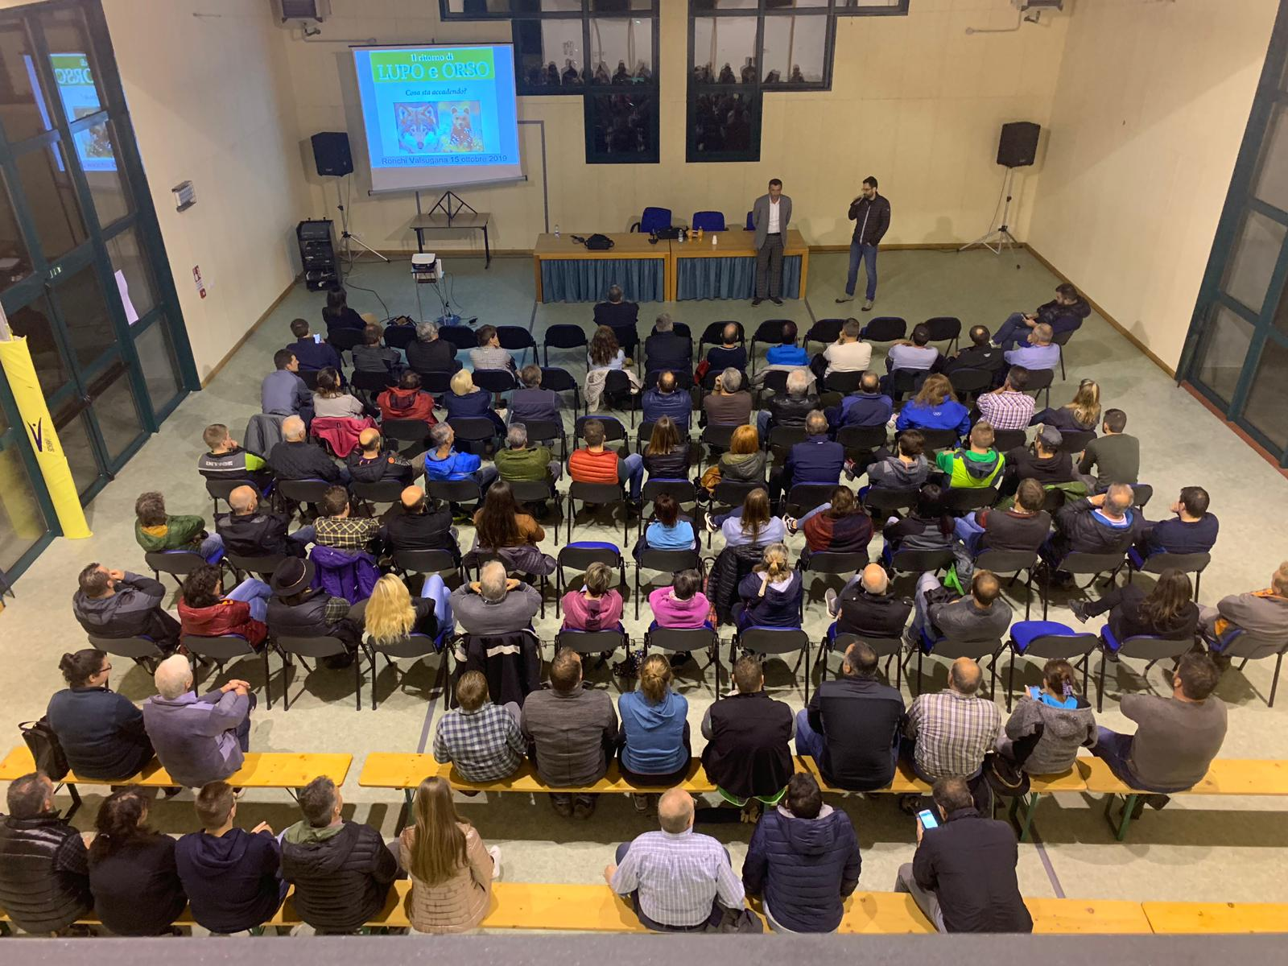
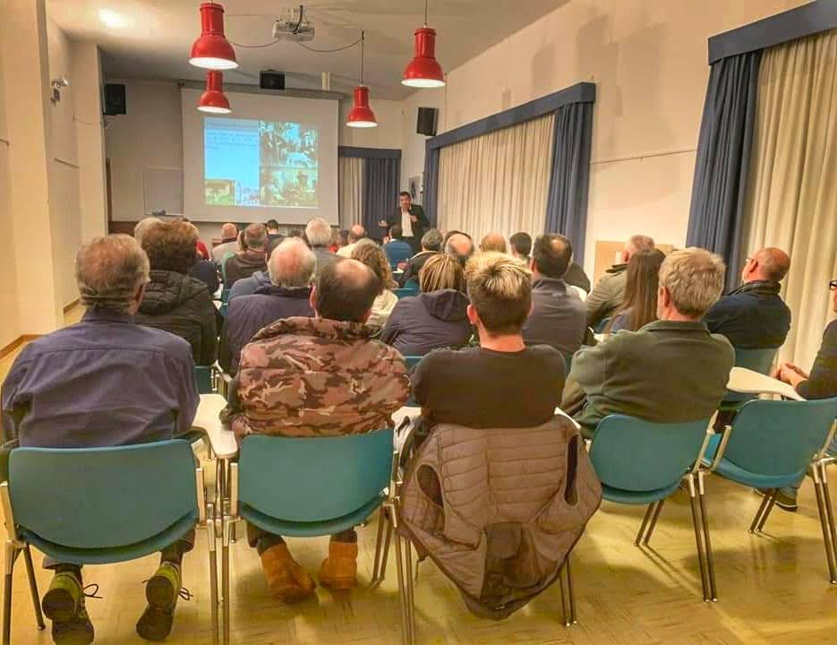
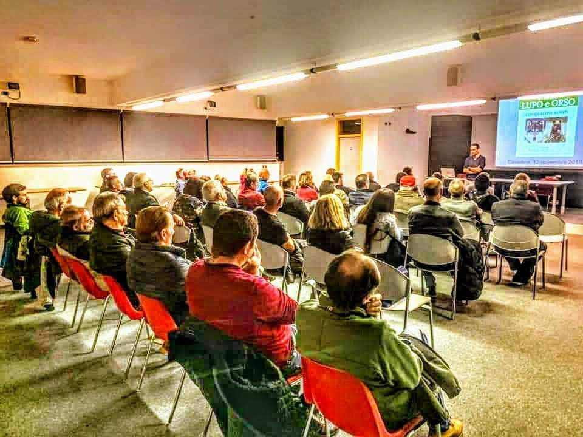
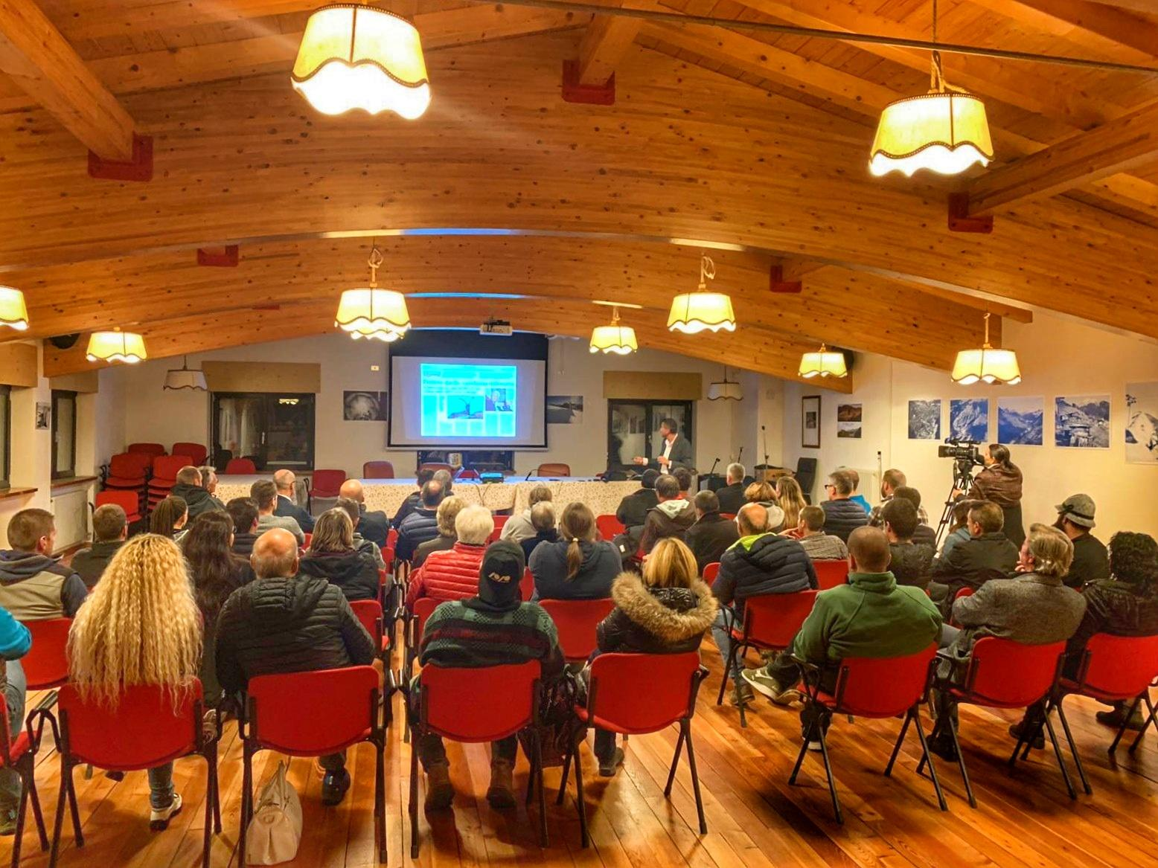
Calendario
9 OTTOBRE PALU’ DEL FERSINA
15 OTTOBRE RONCHI Vals.
23 OTTOBRE LAVARONE
12 NOVEMBRE CAVEDINE
30 NOVEMBRE CALAMENTO
2 DICEMBRE PREDAZZO
3 DICEMBRE AVIO
da definire CLES e VAL DI SOLE

